Slide 1
Презентация на тему : "Разработка игры в Pygame"
Подготовила:
Кузьмичева Анна

Slide 2
Идеи проекта
Доступность
Создание несложных уровней для людей любого возраста
Удобное управление
Создание удобного интерфейса для использования людьми разного возраста

Slide 3
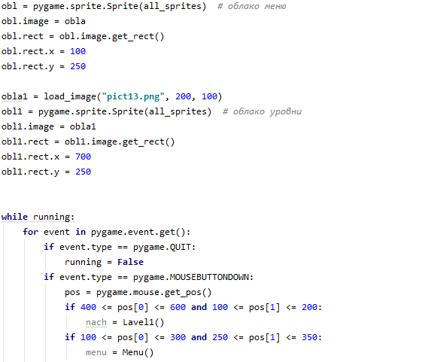
Главное окно
Главное окно - это первое, что пользователь видит при открытии игры. Здесь можно выбрать 3 варианта: Меню(попадаем в место, где можно изменить настройки музыки), Начать(начало игры с первого уровня), Уровни(попадаем в окошко, где можно выбрать уровень и почитать правила игры). В основном, реализация строится на работе с изображениями.

Slide 4
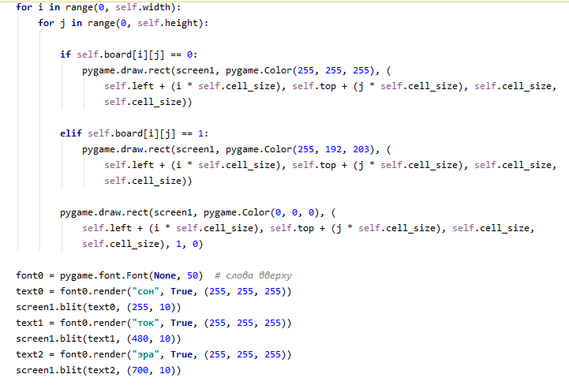
Первый уровень
Первый уровень состоит из таблицы с буквами. При нажатии на букву, она становится розовой. Когда пользователь правильно вводит нужное слово, слово вверху зачеркивается. Реализация этого уровня строится на текстовых данных и таблице.

Slide 5
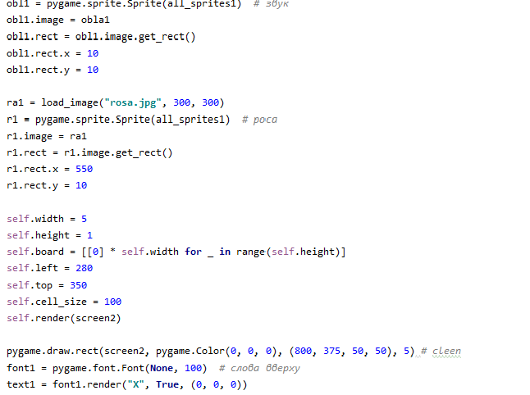
Второй уровень
Второй уровень состоит из двух картинок и поля для заполнения. Суть этого уровня сравнить картинки и указать, что из объединяет. Реализация этого уровня строится на работе с изображениями и таблицами.

Slide 6
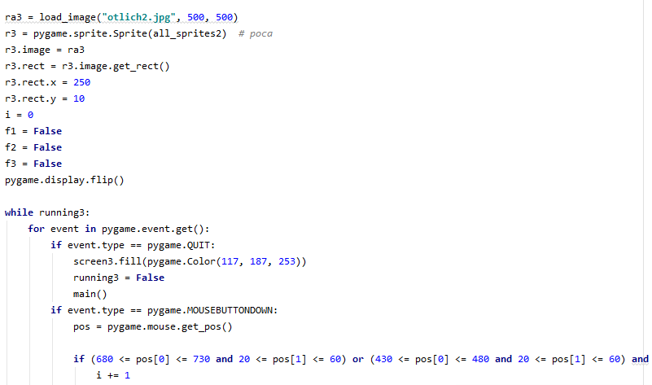
Третий уровень
Третий уровень состоит из двух картинок. Пользователь должен сравнить эти картинки и найти отличия. Реализация уровня строится на работе с изображениями.

Slide 7
Окна
Так же в игре присутствуют еще 3 окна: меню, окно с картинкой "Победа", уровни.
В меню можно убрать и включить фоновую музыку.
Окно с картинкой победа открывается, если пользователь правильно выполнил все 3 уровня. На данном окне присутствует анимация - при нажатии на экран летят звездочки.
В окошке с уровнями можно самостоятельно выбрать уровень и узнать правила игры.
При реализации окон потребовались навыки работы с изображениями и музыкой.

Slide 8

Работа программы

